Slide 1

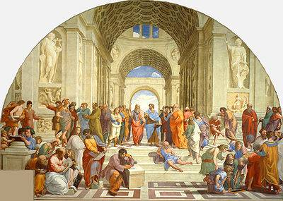

Математика Древней Греции

Slide 2
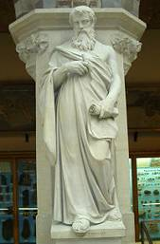
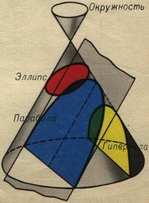
Историческое развитие математики в Древней Греции
Древняя Греция – это «мать» математики в современном понимании этого слова. Эта наука имела огромное значение в жизни древних греков.
К сожалению, не сохранилось первоисточников, описывающих ранний период развития греческой математики. Только благодаря восстановленным текстам четвертого столетия до нашей эры и трудам арабских ученых, которые были богаты переводами сочинений авторов античной Греции, мы располагаем изданиями Евклида, Архимеда, Аполлония и других великий людей. Но в этих произведениях уже представлена вполне развитая математическая наука.
Ученые древней Греции сумели привести в систему накопленные геометрические знания и, таким образом, заложить начала геометрии как дедуктивной науки.
Много греки занимались и наукой о числах, которая у них называлась, как и у нас, арифметикой.

Slide 3
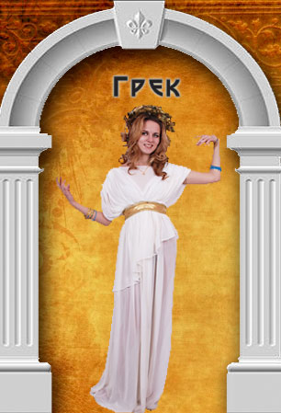
Едва родившись, греческая математика сразу семимильными шагами пошла вперёд. Ей в этом помогали «рассуждение» и «доказательство» - то, чего раньше у других народов не было.
Математика древней Греции прошла длительный и сложный путь развития, начиная с VI столетия до н.э. и по VI век. Самым динамичным периодом в развитии древнегреческой математики можно назвать 6-й век до н.э. В это время возникли одновременно две научные школы – пифагорейцы и ионийцы (Анаксимандр, Анаксимен и Фалес Милетский). Ионийцы превосходно изучили астрономию и вавилонскую математику. Они же первыми дали точные доказательства геометрических теорем. Но главный прорыв в развитии античной, в частности древнегреческой, математики сделали пифагорейцы.

Slide 4
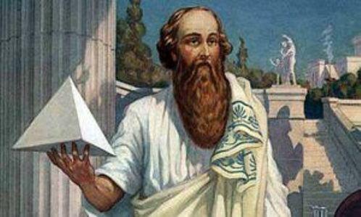
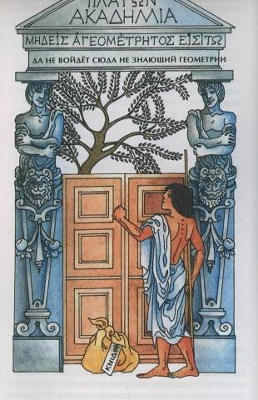
Пифагорейские школы были распространены по всей Греции и не только. Сторонники этой школы все усилия бросали в основном на арифметику, геометрию, астрономию, а также именно они создали теорию музыки. Пифагорейская геометрия начиналась планиметрией и заканчивалась доказательством «теоремы Пифагора». Благодаря ученым деятелям школы Пифагорейцев возникла дедуктивная математика. Они сформировали список очевидных первичных математических истин, то есть постулаты и аксиомы, а затем при помощи логики из этих истин выводили новые утверждения.

Slide 5
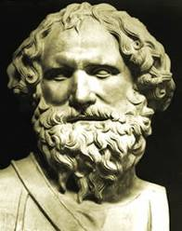
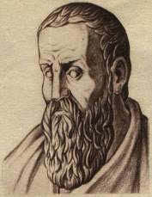

Достижения греков в математике
Ученые древней Греции сумели привести в систему накопленные геометрические знания и, таким образом, заложить начала геометрии как дедуктивной науки.
Много греки занимались наукой о числах, которая у них называлась, как и у нас, арифметикой.
Кроме арифметики и геометрии в греческую математику входила музыка. Музыкой греки называли ту часть нашей математики, в которой говорится об отношениях и пропорциях. Почему такое странное название?

Slide 6
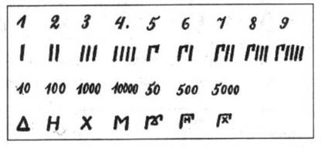
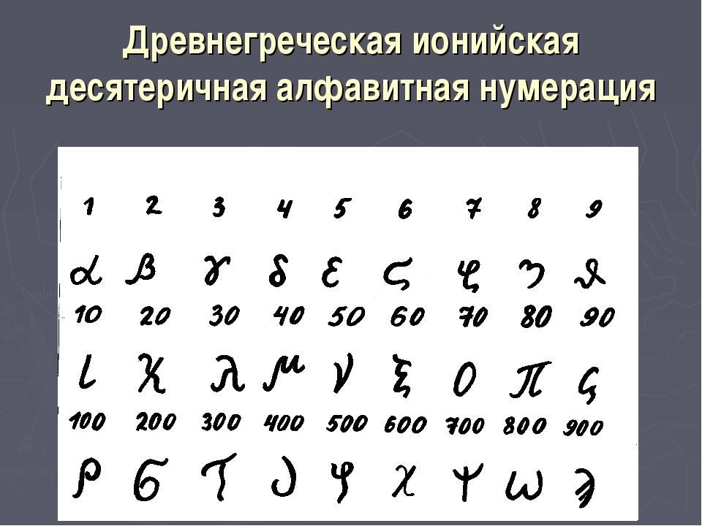
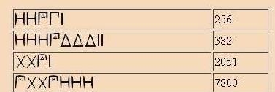
Греки записывали числа буквами Это был не очень удобный способ. При обозначении чисел буквами сложение столбиком было невозможно.
Аттическая нумерация
Ионийская нумерация

Slide 7
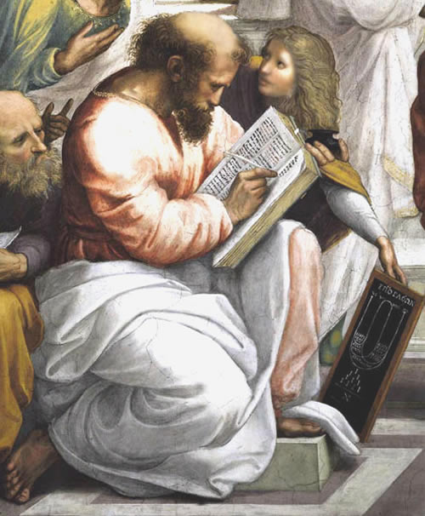
Понятие «несоизмеримости»
Как ни велики заслуги пифагорейцев в развитии содержания и систематизации геометрии и арифметики, однако все они не могут сравниться со сделанным ими же открытием несоизмеримых величин. Это открытие явилось поворотным пунктом в истории античной математики.
Несоизмеримость диагонали и стороны квадрата: ни один сколь угодно малый отрезок не уместится целое число раз и на стороне квадрата и на его диагонали.

Slide 8
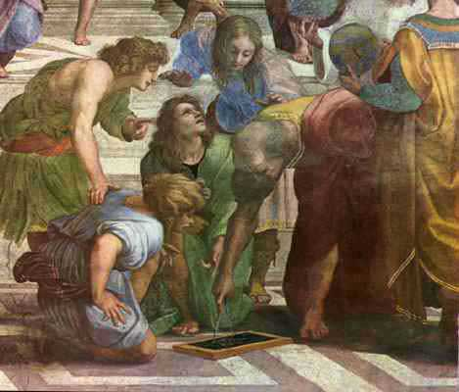
Геометрическая алгебра
В Древней Греции пифагорейцы открыли несоизмеримые величины, чертежи из средства наглядности превратились в основной элемент алгебры. Чертежи стали основным элементом алгебры.
В этом исчислении величины стали изображаться с помощью отрезков и прямоугольников, а любые утверждения и доказательства имели право на существование только в том случае, если они давались на геометрическом языке.

Slide 9
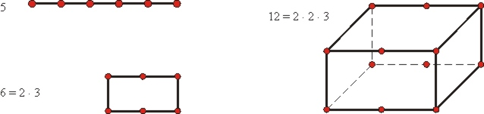
Геометрическая алгебра
Начав построение геометрической алгебры, греки стали применять геометрический язык в теории чисел. Числа теперь изображались не точками, расположенными в виде правильных фигур, а представлялись отрезками. Некий отрезок принимался за единицу, а отрезок, полученный из данного, многократным повторением, принимался за целое число.
Числа пифагорейцев

Slide 10
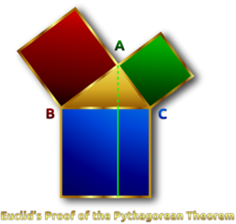
Геометрическая алгебра
Древнегреческие математики работали не с числами, а с отрезками. Поэтому найти неизвестное для них означало построить искомый отрезок.
В геометрической алгебре величины стали изображать с помощью отрезков и прямоугольников.
Во всех явлениях природы пифагорейцы искали числовые соотношения и взаимосвязи. Их поражал тот факт, что совершенно различные явления, будь то музыкальные созвучия или движения планет, подчиняются числовым соотношениям.
После того как пифагорейцы связали астрономию и музыку с арифметикой и геометрией, все четыре дисциплины стали считаться математическими. Эта точка зрения оставалась господствующей вплоть до средневековья.
Графическое изображение теоремы Пифагора

Slide 11
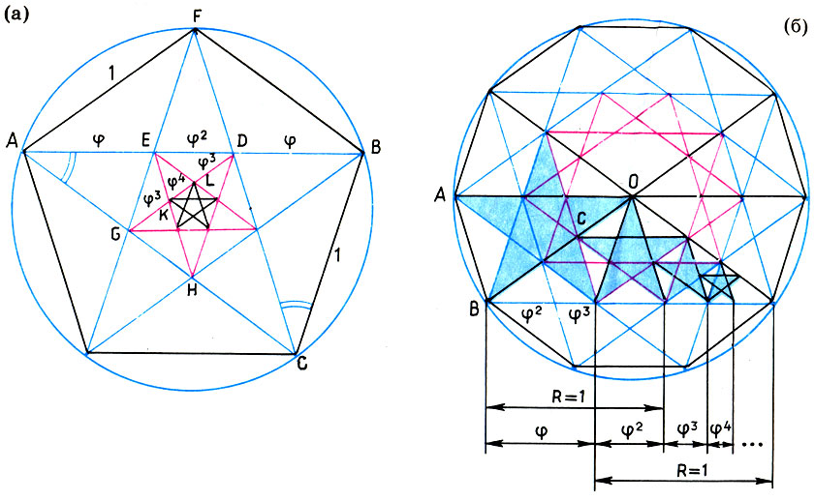
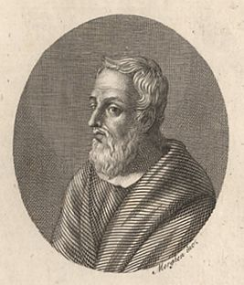
Иррациональность
Первое доказательство существования иррациональных чисел обычно приписывается Гиппасу из Метапонта (ок. 500 гг. до н. э.), пифагорейцу. Во времена пифагорейцев считалось, что существует единая единица длины, достаточно малая и неделимая, которая целое число раз входит в любой отрезок. Нет точных данных о том, иррациональность какого числа было доказано Гиппасом. Согласно легенде он нашёл его изучая длины сторон пентаграммы. Поэтому разумно предположить, что это было золотое сечение.

Slide 12
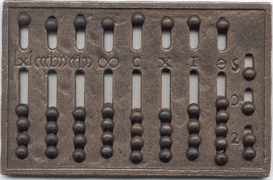
МАТЕМАТИЧЕСКОЕ ИЗОБРЕТЕНИЕ
Кроме замечательных математических рукописей греки оставили нам в наследство еще одно важное и знаменитое математическое изобретение. Это изобретение — счётный столбик, абак.
Чтобы облегчить себе сложение и вычитание больших чисел, люди (возможно, ещё вавилоняне) придумали счётный столбик — абак. Доска абака разделена на вертикальные полоски. Каждая полоска назначена для откладывания отдельных разрядов чисел: в первую полоску ставили столько камешков или бобов, сколько в числе единиц, во вторую полоску — сколько в числе десятков, в третью — сколько в числе сотен, и так далее. Полоски соединены дужками по три в классы: единицы, тысячи, миллионы. Наши счёты в общем-то тоже абак, в котором место полосок занимают проволоки с бусинами для единиц, десятков, сотен и так далее.

Slide 13
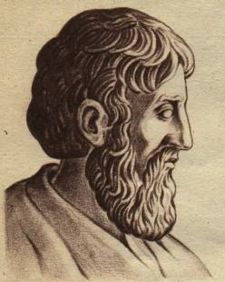
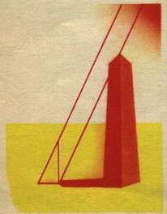
ФАЛЕС
Фалес из Милета (ок.625 – ок.547 до н.э.) древнегреческий ученый и государственный деятель, первый из семи мудрецов.
Зачинатель и родоначальник греческой философии и науки. Ему приписывают открытия
диаметр делит круг пополам;
углы при основании равнобедренного треугольника равны;
вертикальные углы равны;
треугольники равны, если они обладают равной стороной и двумя прилежащими к ней углами.
Фалес определял высоту предмета по его тени, расстояния до кораблей, используя подобие треугольников.
Он сделал ряд открытий в области астрономии, установил время равноденствий и солнцестояний, определил продолжительность года. Фалес был причислен к группе «семи мудрецов».

Slide 14
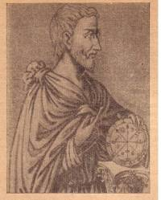
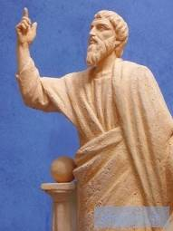
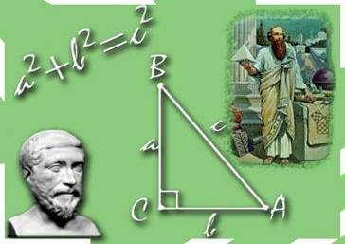
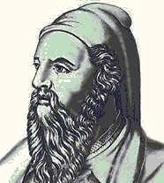
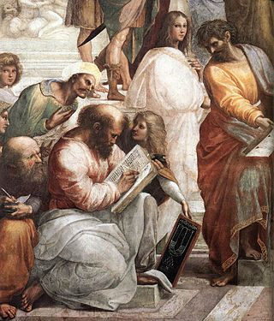
ПИФАГОР
ПИФАГОР – древнегреческий математик , основатель пифагорейской школы.
Родился в 570 году до н. э. на острове Самос в Эгейском море.

Slide 15
ПИФАГОРЕЙСКАЯ ШКОЛА
Пифагор в молодости для изучения наук жрецов путешествовал по Египту, жил также в Вавилоне, где имел возможность в течение 12 лет изучать астрологию и астрономию у халдейских жрецов. После Вавилона переселился в Южную Италию, а потом в Сицилию, где организовал пифагорейскую школу, которая внесла ценный вклад в развитие математики и астрономии.
Теорема Пифагора входит во все курсы элементарной геометрии как одна из основных теорем.. Доказанная Пифагором знаменитая теорема носит его имя. Трудно найти человека, у которого имя Пифагора не ассоциировалось бы с теоремой Пифагора. Даже те, кто в своей жизни далек от математики, продолжают сохранять воспоминания о «пифагоровых штанах»
О
Рафаэль Санти.
Пифагор (деталь Афинской школы)

Slide 16
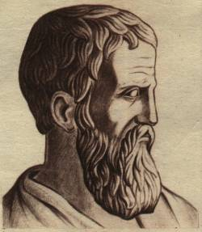
ЕВДОКС
Евдокс Книдский (ок. 408 – ок. 355 до н.э.) – гениальный математик, астроном, географ, врач, философ, оратор. Обогатил математику выдающимися открытиями, всю глубину которых ученые оценили лишь в конце XIX – начале XX в. Он безукоризненно разработал строгую теорию отношений, явившуюся первой аксиоматической теорией действительного числа, чтобы избежать актуально бесконечно малых и бесконечно больших величин. Евдокс ввел знаменитую аксиому, вошедшую в математику как аксиома Архимеда. Разработал метод исчерпывания – первое учение о пределах.

Slide 17
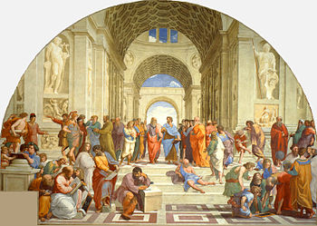
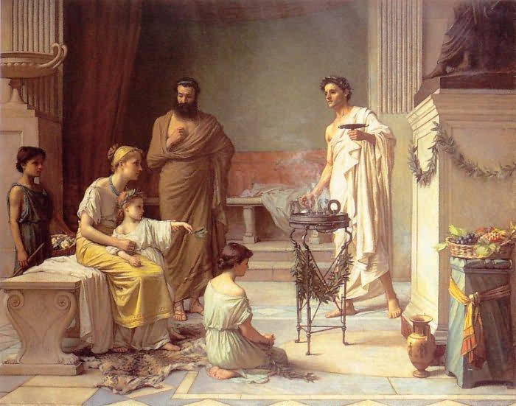
Задача
Говорят, что на вопрос о том, сколько у него учеников, древнегреческий математик Пифагор ответил так:
"Половина моих учеников изучает математику; четверть изучает природу, седьмая часть проводит время в молчаливом размышлении, остальную часть составляют 3 девы".
Сколько учеников было у Пифагора?
Правильно 28. МОЛОДЦЫ!

Slide 18
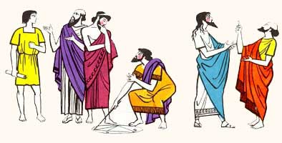
ЗАКЛЮЧЕНИЕ
Греческая математика поражает прежде всего красотой и богатством содержания. Зачатки анализа заметны у Архимеда, корни алгебры – у Диофанта, аналитическая геометрия- у Аполлония и т. д. Два достижения греческой математики далеко пережили своих творцов.
Первое – греки построили математику как целостную науку с собственной методологией, основанной на четко сформулированных законах логики.
Второе- они провозгласили, что законы природы постижимы для человеческого разума, и математические модели - ключ к их познанию.
В этих двух отношениях античная математика вполне современна.

